Slide 1
『融客月报』
——私募股权投资市场（2019年12月）

Slide 2

募
基金募集稳中有升，
数量规模双双上行。
投
投资市场降温，
投资规模腰斩。
IPO
A股IPO节奏稳定，
募资规模稳步上行。
并
并购市场升温，
规模大幅上涨。
新三板
新三板摘牌加快，
体量持续缩水。

Slide 3

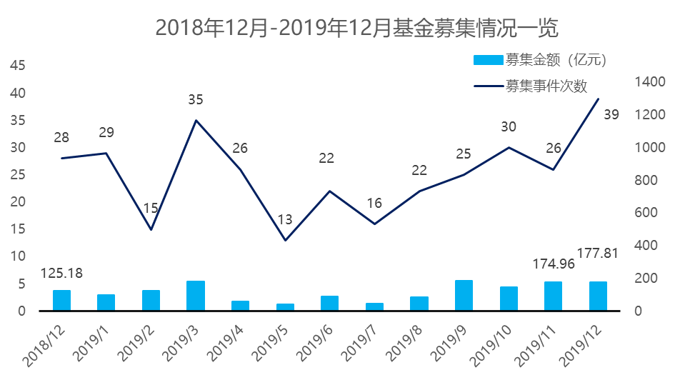
募集
基金募集稳中有升
50.00%
12月共发生39起基金募集事件，募集资金共计177.81亿元，基金募集数量上行，募集规模较11月小幅上升。具体数据方面，募集数量环比增加50.00%，同比增加39.29%；募集规模环比增加1.63%，同比增加42.04%。
募集事件数量
1.63%
募集事件规模
Notes:
1.东营欣盛投资基金（新毅投资）20.20亿
2.南山网营供应链基金（深圳市弘湾创）16亿
3.鸿银投资基金（鸿银投资基金管理）12.03亿
均为募集完成

Slide 4
募集
数量规模几乎持平
12月基金募集事件成长基金，共计37起，募集总额173.81亿元；并购基金，共计2起，募资总额4亿元。募资规模总体环比上行1.63%。

Slide 5
投资
投资数量及规模双双下行
12月PE/VC市场投资事件共计292起，环比减少116起。融资总额为454.23亿元人民币。分行业来看，12月投资事件仍主要集中在信息技术行业，案例共计194起，共融资87.47亿元。
Notes:
11月408
997.71亿元

Slide 6
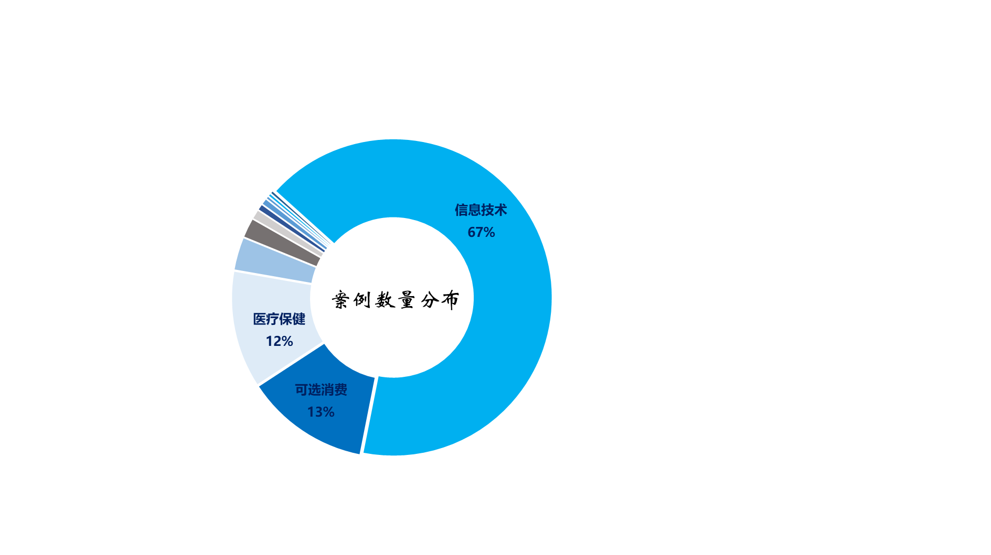
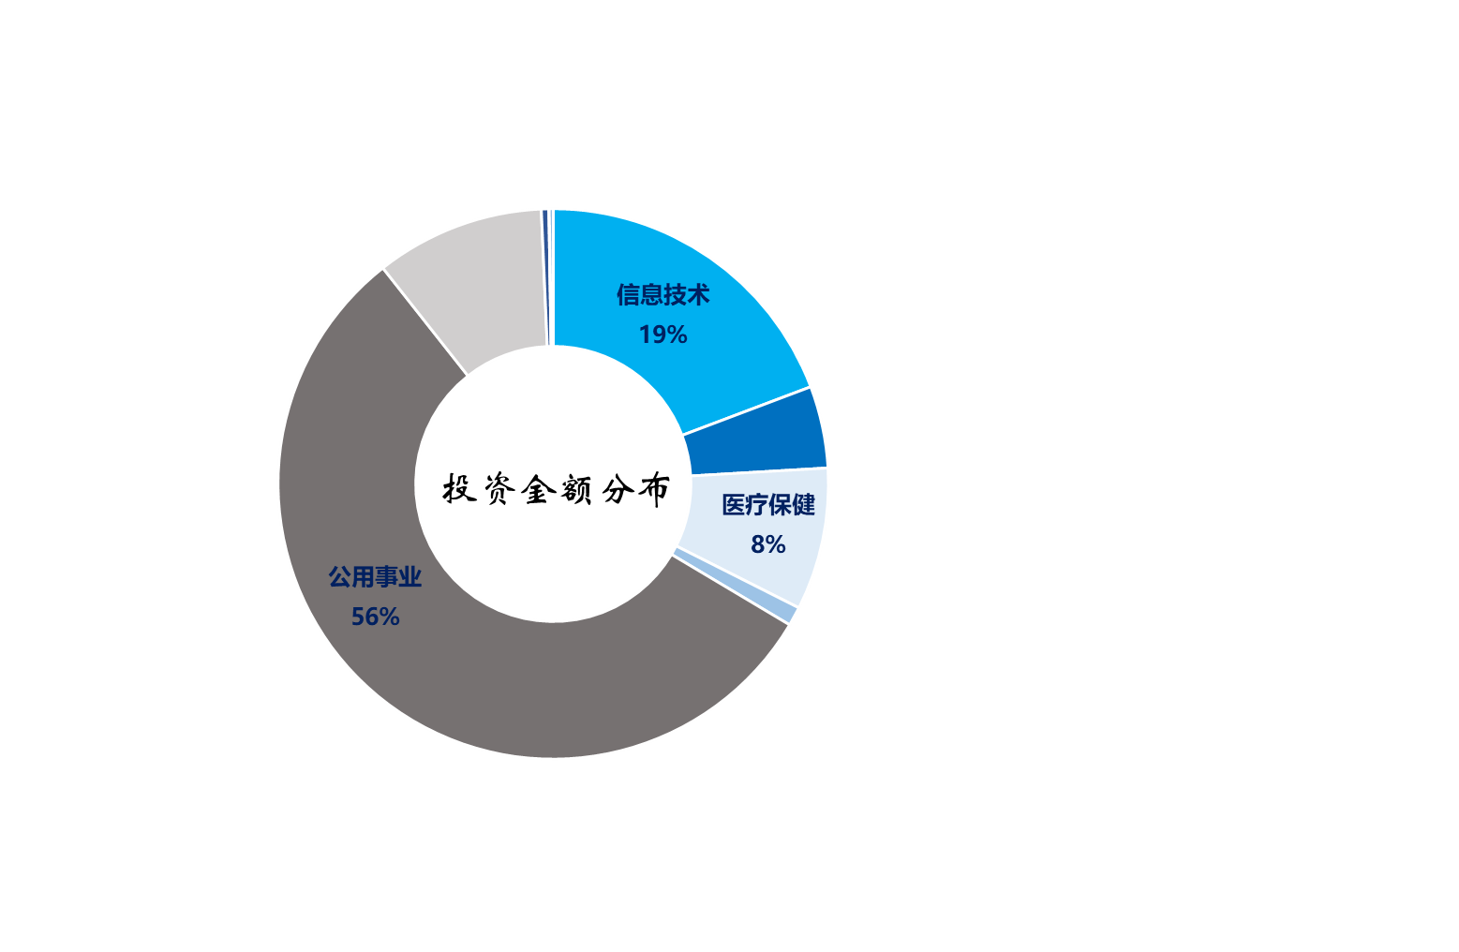
投资
分行业融资案例及金额分布情况
12月投资市场显著降温。信息技术仍然为热门投资领域，但从投资规模来看，超50%的投资金额进入了公共事业行业。

Slide 7
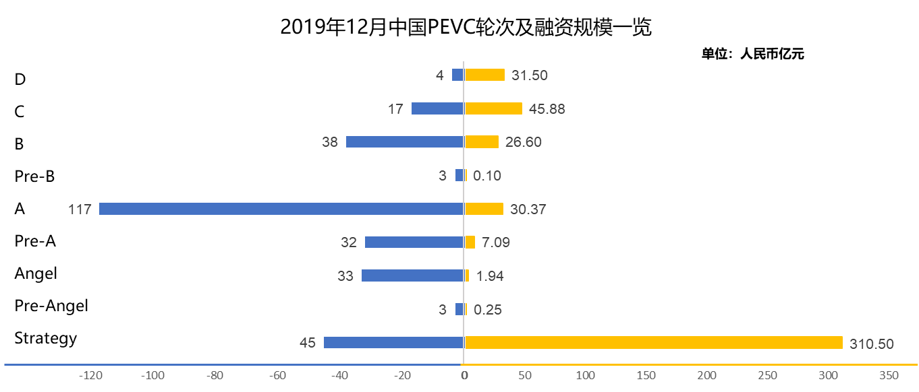
投资
按融资轮次来看，12月融资事件发生最多的是A轮，共计发生117起。12月融资金额最多的是战略轮,总融资额为310.50亿元。

Slide 8
投资
重要投资事件
融资规模前列
融资规模
融资轮次
1
青海黄河水电：青海黄河水电成立于2008年5月，位于青海省西宁市，主要从事电站的开发与建设、电站的生产和经营、硅产品和太阳能发电设备的生产和销售等业务。
投资方：云南能投、中国人寿、中国工商银行、中信证券等
242亿人民币
Strategy
2
中车产投：中车产投是一个多元化产业投资发展平台，是中国中车集团公司设立的全资一级子公司，是铁路行业唯一一家，也是中车集团首家混改试点企业。
投资方：中国工商银行、国新基金、国盛集团等
34亿人民币
Strategy
3
致景信息科技：广州致景信息科技有限公司旗下的百布是一个纺织品交易型移动电商平台。有百布易买和百布易卖两款APP分别为采购商和供应商使用。
投资方：雄牛资本、老虎基金、中金资本等
3亿美元
D
市场关注
1
怪兽充电：作为一家公共智能硬件公司，目前拥有三款创新的智能共享充电产品。怪兽充电旨在让生活玩家玩转生活不断电，随时随地，即借即用。
投资方：顺为资本、Vision Fund、高瓴资本
5亿人民币
C
Notes:
中车产投最新募资34亿人民币 混改引入5家战略投资者

Slide 9
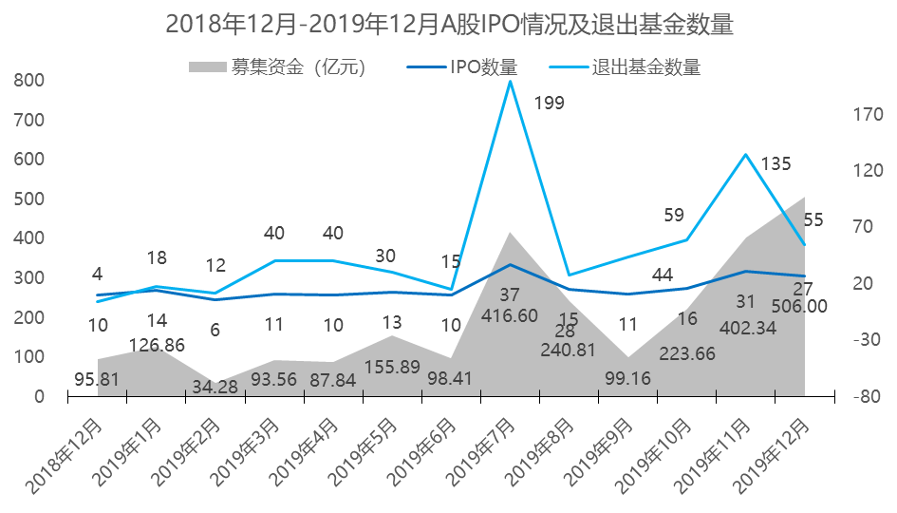
IPO及退出
A股、港股IPO情况
12月IPO数量较11月小幅下降，A股共有27家公司上市，其中科创板上市企业共14家。IPO节奏平稳。募集总额506.00亿，其中科创板总募资额为94.80亿，上市退出基金共计55支；港股12月有18家企业上市交易，总募集资金253.71亿港元，其中贵州银行募资规模最大，总募资额为54.56亿港元。
Notes:
11月科创板17家上市
11月港股26家IPO

Slide 10
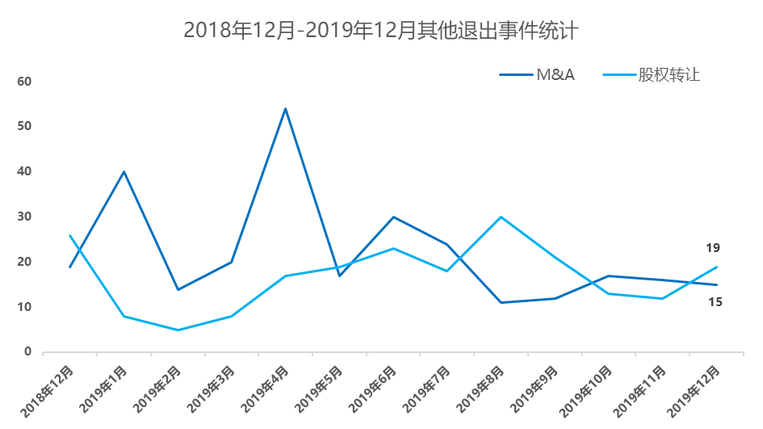
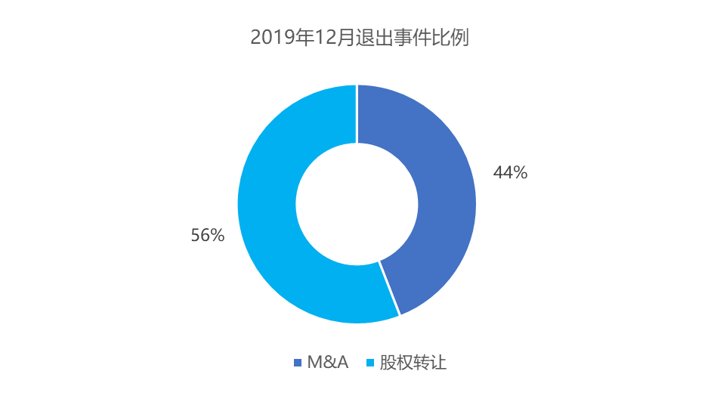
其他退出情况
基金退出情况
12月共有34个基金产品通过其他方式实现退出，较11月有所上升，其中15个产品通过M&A途径完成退出，19个产品通过股权转让方式退出。M&A退出事件与上月几乎持平，股权转让小幅增多。

Slide 11
并购
上市公司并购非上市公司
12月上市公司对非上市公司的并购事件共计236起，涉及规模总计2209.29亿元人民币，其中，董事会预案的138家，进行中的4家，达成转让意向的有10家，已经签署转让协议的26家，股东大会通过的25家，国资委批准的1家，完成的32家。
Notes:
11月165起 329.29亿元
董事会预案99
进行6
达成转让意向11
签署协议21
大会通过15
完成12

Slide 12
上市公司并购非上市公司规模前五
Notes:
1.招商蛇口重大资产重组，前海蛇口自贸片区开发将提速
2.项目资产组合结构较好，整体已实现盈利，具有较强成长性，将为招商公路带来较好投资收益
3.公司将成为FQM单一最大同行业投资人股东。FQM控制的铜矿储量丰富，预计未来将产生较强的现金流。
4.长江电力为进一步做大做优做强水电主业
5.联合收购境外资产

Slide 13
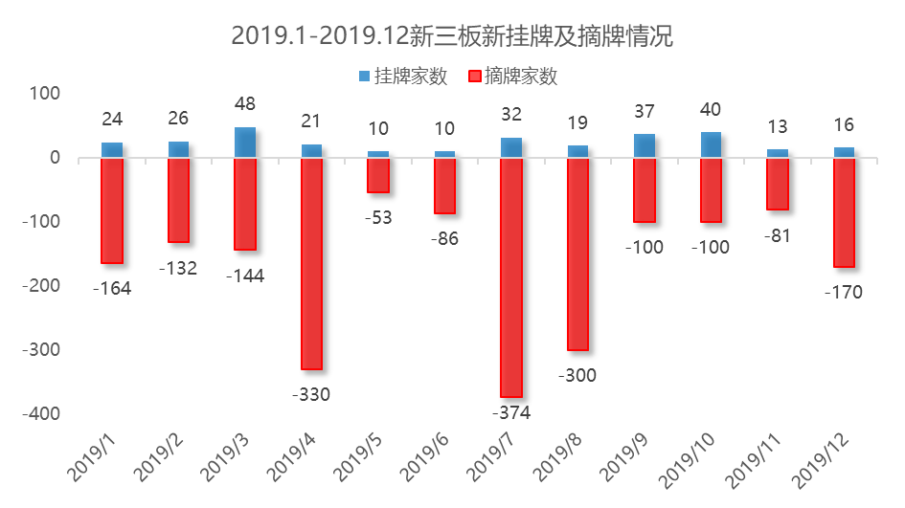
新三板
新三板市场概况
挂牌企业总数
市场分层分布
转让方式分布
8286
667
8261
692
8953
家
集合竞价
做市
-154
基础
创新
转板摘牌4家，为湘佳牧业、铜都流体、锐新昌及凌志软件。
Notes:
9175

Slide 14
科创板12月总市值变化情况

Slide 15
科创板12月总市值变化情况

Slide 16
12月小结
募集市场升温，投资市场有所回落
12月基金募集市场较上月显著升温，受2019年二级市场表现良好及2020年市场预期向好影响，基金募集数量与规模均有上涨。本月募资数量环比上涨近50%。12月投资市场有所回温，数量及规模双双下行，临近年末，各大投资机构开始休整并开始着手准备2020年的投资事项。从投资结构来看，本月又出现了国有重资产企业领衔一级市场的局面，前两大规模投资均为国有资产混改，分别为青海黄河水电及中车产投。
IPO节奏稳定，新三板体量持续缩水
12月IPO数量较11月小幅下降，A股共有27家公司上市，其中科创板上市企业共14家，募集总额506亿，其中科创板总募资额为94.80亿，无论从融资规模还是案例数量上看IPO节奏基本平稳。港股方面，12月有18家企业上市交易，总募集资金253.71亿港元。虽然国家在加快推进新三板改革，但新三板体量仍在持续缩水，IPO过会率提升及注册制改革等或成多家公司摘牌谋求上市的原因。
12月28日，新证券法通过，进一步夯实了资本市场基础制度，全面推行证券发行注册制度是新证券法最引人关注的内容。市场预计接下来创业板、中小板或将进行注册制改革。随着新证券法实施，市场化程度将不断提高，市场的关注点也会逐步回归价值。
Notes:
12月IPO数量较11月小幅下降，A股共有27家公司上市，其中科创板上市企业共14家。IPO节奏平稳。募集总额506.00亿，其中科创板总募资额为94.80亿，上市退出基金共计55支；港股12月有18家企业上市交易，总募集资金253.71亿港元，其中贵州银行募资规模最大，总募资额为54.56亿港元。
第一是中美就第一阶段经贸协议文本达成一致，给市场带来较大正面信心，因此整体做多热情增大；第二，2020年流动性环境应该比2019年更好，也让市场更为积极；第三，不少人士认为，虽然目前领域表现突出，但是明年应该存在结构性行情，尤其更看好一季度表现，因此积极参与市场。

